Slide 1
الگوی صحیح غذایی با تاکید برهرم غذایی
مرکز بهداشت شهرستان رشت تیر1403

Slide 2
تغذیه در سالمندان
آتوسا بخشی زاد
کارشناس تغذیه
مرکزبهداشت رشت

Slide 3
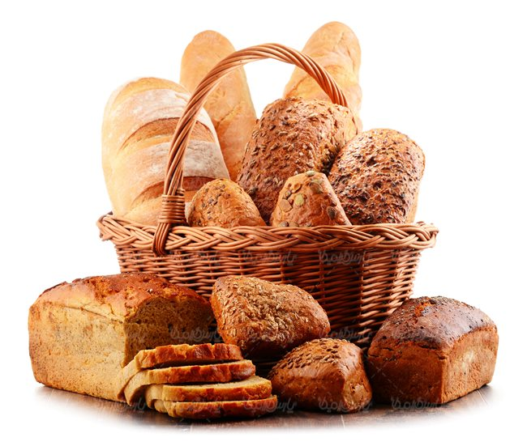
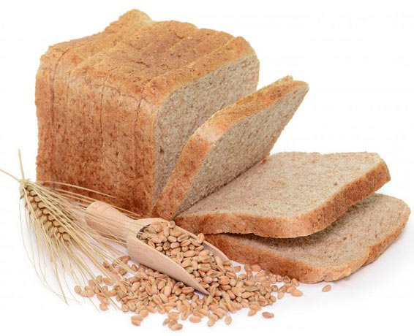
این گروه شامل
30 گرم یا یک کف دست بدون انگشتان
یا یک برش 10× 10 سانتی متری از نان بربری یا سنگک 2 برش تافتون و4 برش نان لواش
یا نصف لیوان برنج یا ماکارونی پخته
یا 30 گرم یا سه چهارم لیوان غلات صبحانه غلات آماده خوردن
(برشتوک و شیرین گندمک و کورن فلکس)
نصف لیوان ذرت یا غلات پخته شده مانند گندم، جو، بلغور و ...
یا یک عدد سیب زمینی متوسط
(یا یک فنجان سیب زمینی برش خورده یا پوره شده یا پخته)
گروه نان و غلات

Slide 4
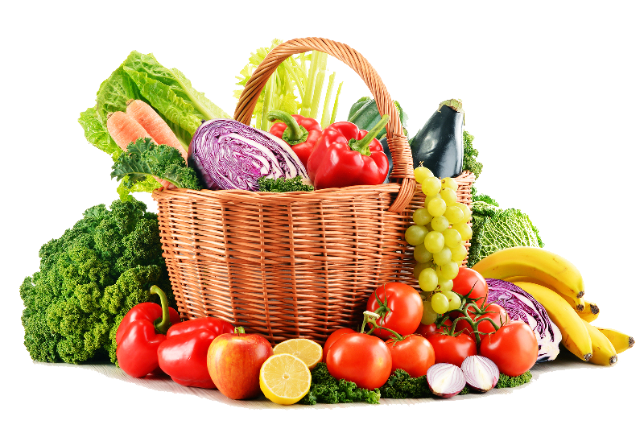
این گروه شامل انواع سبزی ها به رنگ های زرد، نارنجی، قرمز و سبز تیره است که بر مصرف رنگ های متنوع تاکید می شود
سبزی های برگی مثل اسفناج، کرفس، کاهو، کلم پیچ
سبزی خوردن (جعفری، گشنیز، تره و ...)برگ چغندر و ...
سبزی های غیر برگی مانند گوجه فرنگی ، هویج ، قارچ ، گل کلم ، بروکلی ، فلفل قرمز(تند و شیرین)، کدوسبز، گل کلم ، شلغم ،
کدو حلوایی ، کدو تنبل ، پیاز، خیار، فلفل سبز و فلفل دلمه ای زرد ، نارجی ، قرمز و سبز، بادمجان، سیر،
جوانه سویا و جوانه سایر حبوبات و غلات ، چغندر، شلغم ، ترب ، زنجبیل و ...
هر واحد سبزی برابر است با:
یک لیوان سبزی های خام برگ دار ( اسفناج و کاهو)
یا نصف لیوان سبزی های پخته
یا نصف لیوان آب سبزیجات مانند آب هویج، آب گوجه فرنگی، آب کرفس و ...
یا نصف لیوان نخود سبز، لوبیا سبز و هویج خرد شده
یا یک بشقاب سبزی خوری سبزی خوردن
یا یک عدد گوجه فرنگی یا هویج یا خیار متوسط
سبزی ها

Slide 5
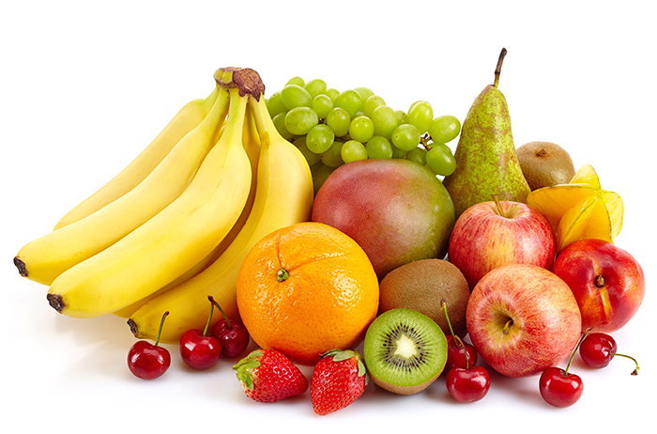
این گروه شامل انواع میوه
آب میوه طبیعی، کمپوت میوه ها
و میوه های خشک (خشکبار)می باشد .
میوه ها نیز منابع غنی ازانواع ویتامینها
آنتی اکسیدانها
انواع املاح و فیبر می باشند.
میوه های غنی از
ویتامین C شامل انواع مرکبات
(مانند پرتغال، نارنگی، لیمو ترش، لیمو شیرین، نارنج)،کیوی و انواع توت به ویژه توت فرنگی می باشد
که در ترمیم زخمها و افزایش جذب آهن نقش مهمی دارند
میوه های غنی از بتا کاروتن (پیش ساز ویتامین A )عبارتنداز میوه های
به رنگ زرد، نارنجی، قرمز و سبز تیره، طالبی، خرمالو، زردآلو، شلیل و هلو
که مصرف این گروه نیز در جلو گیری از خشکی پوست و افزایش مقاومت بدن در برابر عفونت و سالمت چشم نقش مهمی دارند.
میوه ها

Slide 6
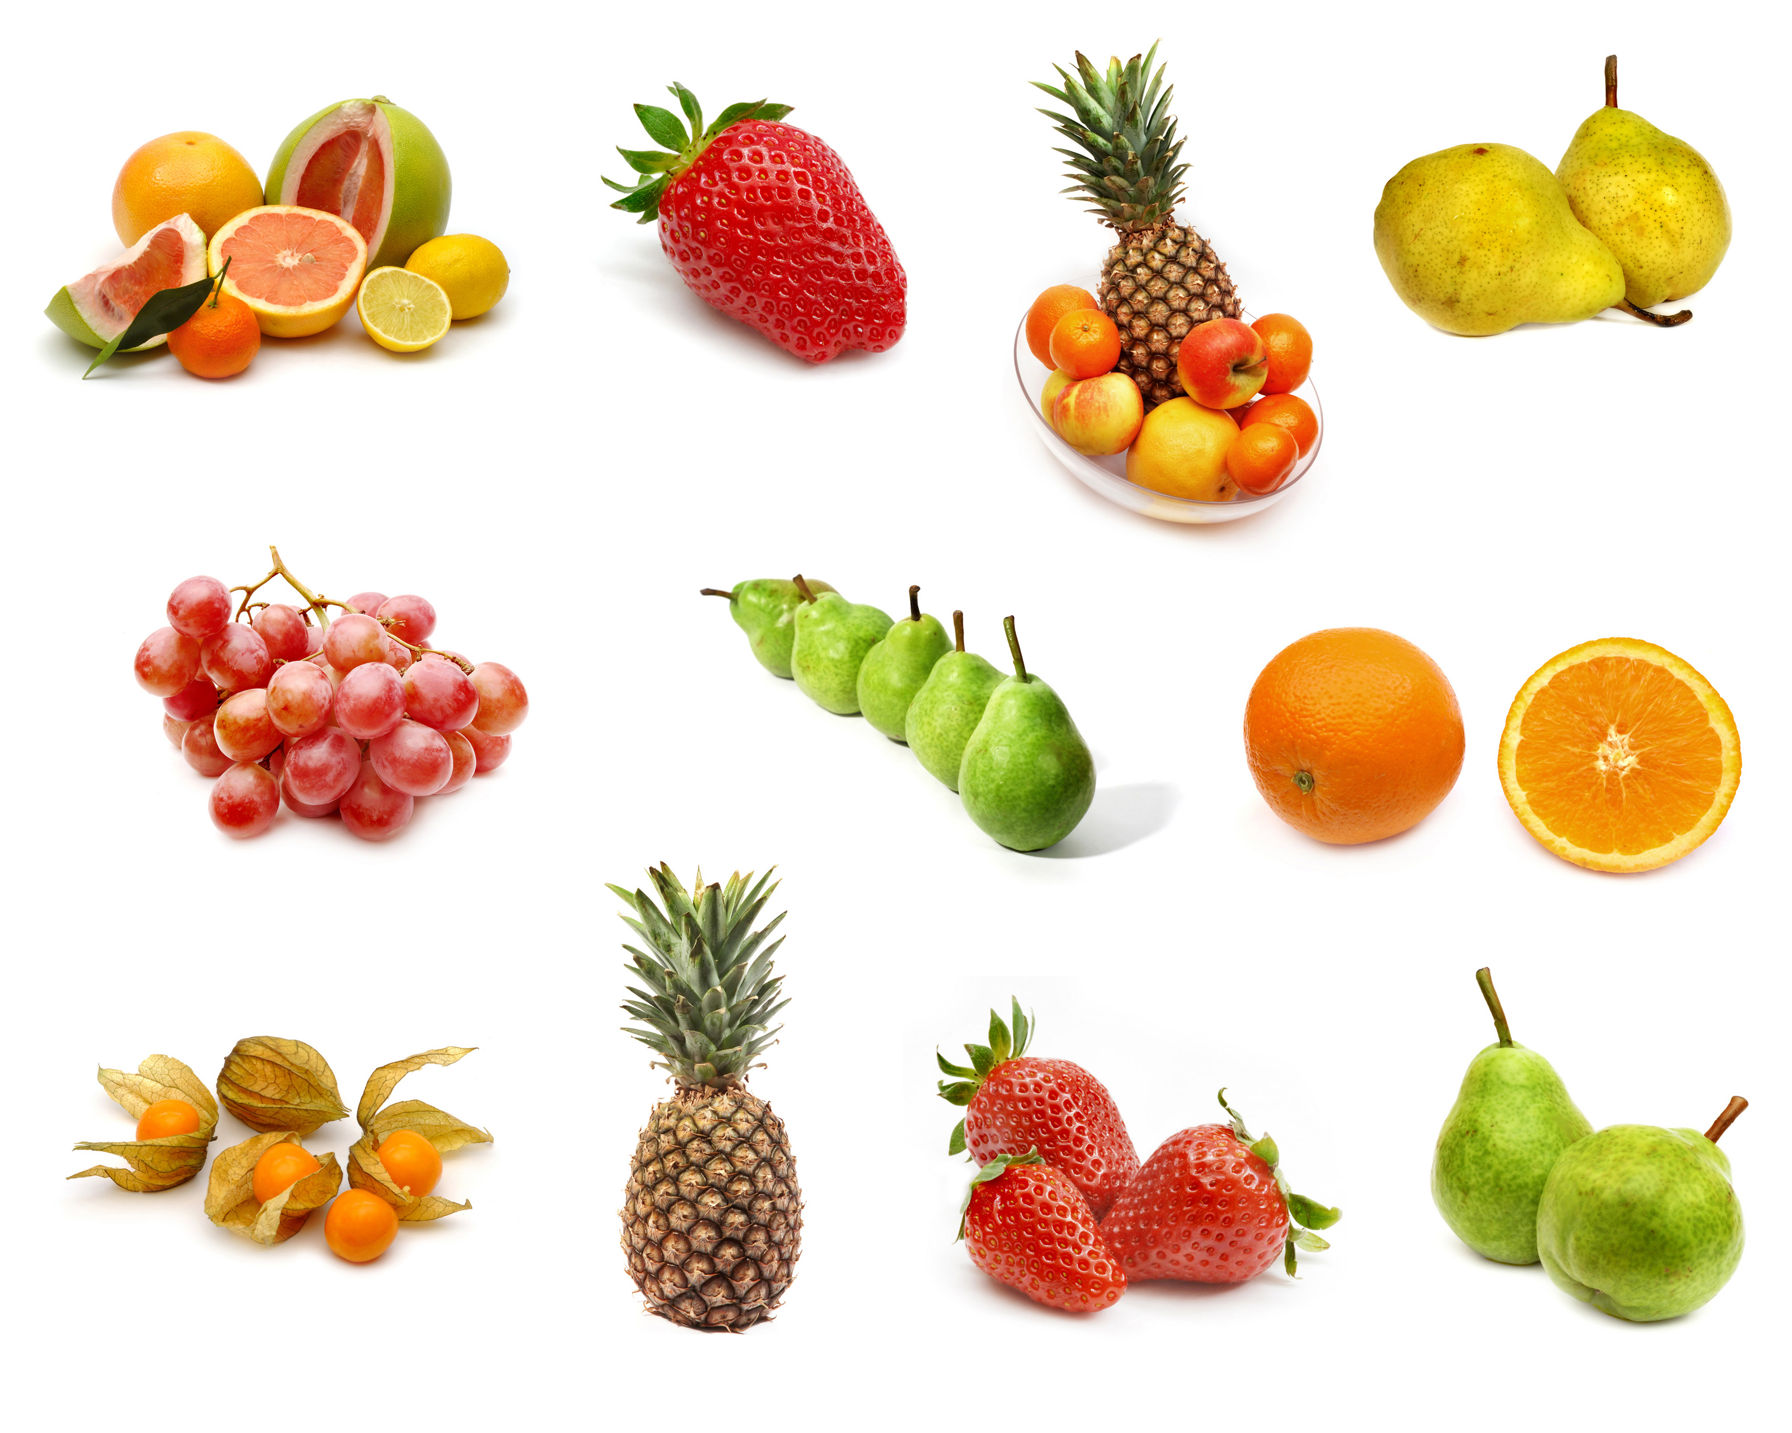
میزان مورد نیاز مصرف روزانه میوه ها حداقل 2 واحد است.
هر واحد از این گروه برابر است با:
یک عدد میوه متوسط( سیب، موز، پرتقال یا گلابی)
یا نصف گریپ فروت، یا نصف لیوان میوه های ریز مثل توت، انگور، انار،
یا نصف لیوان میوه پخته یا کمپوت میوه،
یا یک چهارم لیوان میوه خشک یا خشکبار ،
یا سه چهارم تا یک دوم لیوان آب میوه تازه و طبیعی و
در مورد میوه های شیرین مانند انگور و هندوانه یک سوم لیوان

Slide 7
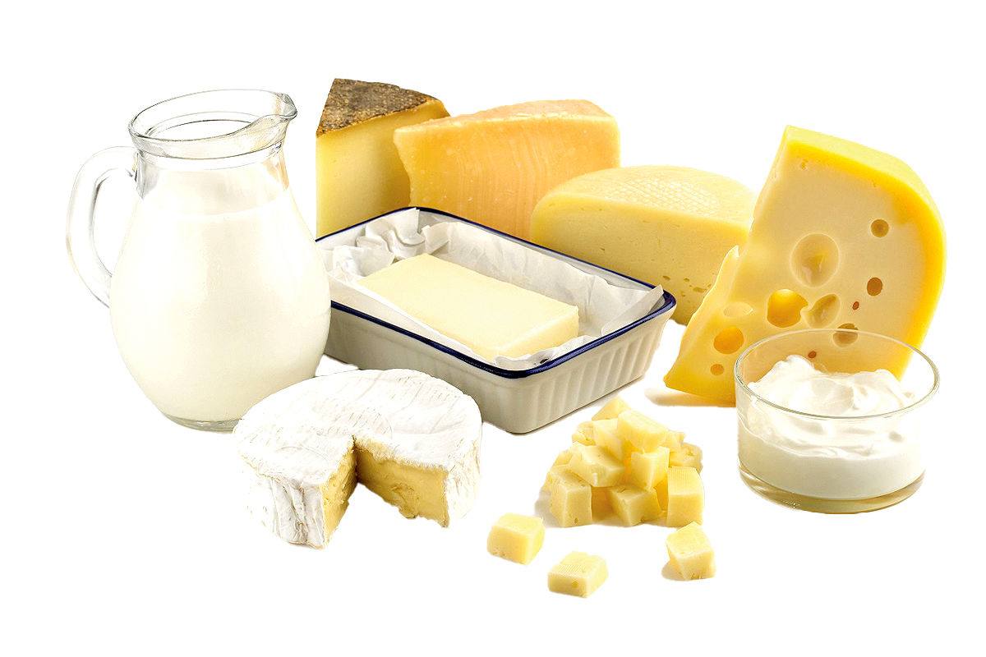
این گروه شامل
شیر و فرآورده های آن (ماست، پنیر، کشک و دوغ)می باشد .
این گروه دارای
کلسیم، پروتئین، فسفر، ویتامین B12وB2 و سایر مواد مغذی است و بهترین منبع تامین کننده کلسیم است
که برای حفظ استحکام استخوان و دندان ضروری است
و بویژه در پیشگیری از پوکی استخوان و شکستگی های استخوان در زمان سقوط احتمالی تا حد زیادی موثر است.
بویژه مصرف لبنیات در سنین قبل از سالمندی به افزایش ذخایر کلسیم استخوان ها و دندان ها و سلامت این دو در سنین سالمندی کمک می کند.
میزان توصیه شده مصرف روزانه لبنیات حداقل 3 واحد است.
یک واحد از یک گروه برابر است با:
یک لیوان شیر یا ماست کم چرب(کمتر از2/5 درصد)
یا 45 تا 60 گرم پنیر معمولی معادل یک و نیم قوطی کبریت
یا یک چهارم لیوان کشک،
یا 2 لیوان دوغ
شیر و لبنیات

Slide 8
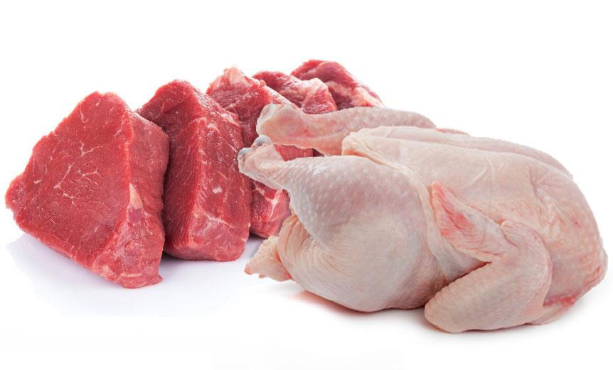
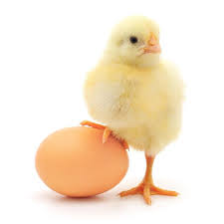
این گروه منبع تامین کننده بخش عمده پروتئین مورد نیاز بدن می باشد.
پروتئین ها به عنوان اجزای سازنده استخوان، ماهیچه، غضروف، پوست و خون عمل می کنند.
آنها هم چنین به عنوان واحد های سازنده آنزیم ها، هورمون ها و ویتامین ها عمل می کنند.
علاوه بر پروتئین، این گروه منبع خوبی از آهن و روی نیز هست.
همچون سایر گروه ها لازم است هر روزه مورد استفاده قرار گیرند.
*میزان توصیه شده مصرف روزانه در سالمندان حداقل 1/5 واحد است.
*توصیه میشود نیمی از منابع پروتئیین از منبع حیوانی باشد.
هر واحد از این گروه برابر است با:
2 تکه (هر تکه 30 گرم) گوشت خورشتی پخته
نصف ران متوسط مرغ یا یک سوم سینه متوسط مرغ (بدون پوست)
یا یک تکه ماهی به اندازه کف دست (بدون انگشت)
یا دو عدد تخم مرغ
گوشت و تخم مرغ

Slide 9
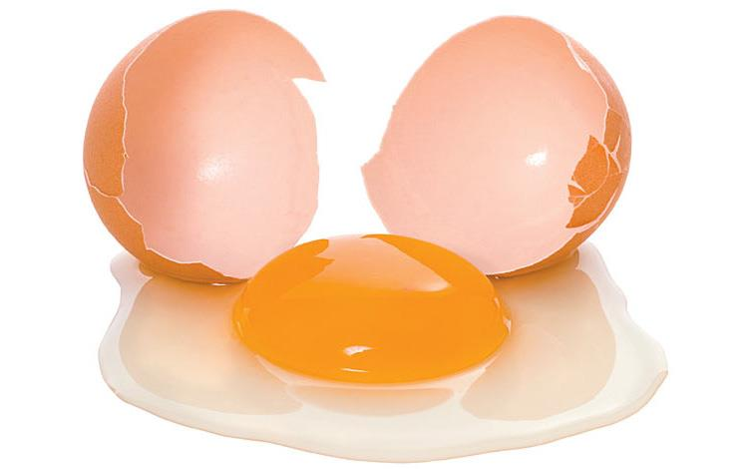
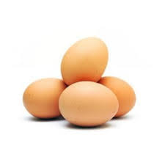
توجه :
مصرف روزانه تخم مرغ برای سالمندان سالم توصیه می شود.
در موارد ابتلا به بیماریهای قلبی عروقی و فشار خون بالا، چاقی، دیابت، کبد چرب و دیس لیپیدمی
مصرف زرده تخم مرغ محدود به
سه تا چهار عدد در هفته
مصرف سفیده تخم مرغ بعنوان منبع پروتئین کامل روزانه توصیه می شود.
بر خلاف برخی باورهای عمومی، قارچ جزو گروه سبزی ها بوده و جایگزین گوشت نمی باشد.

Slide 10
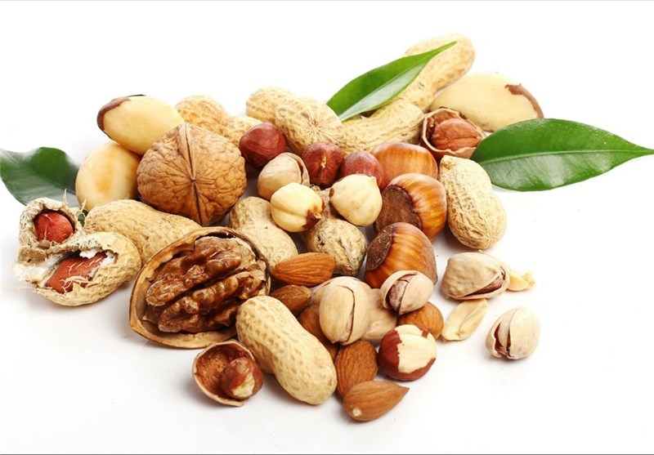
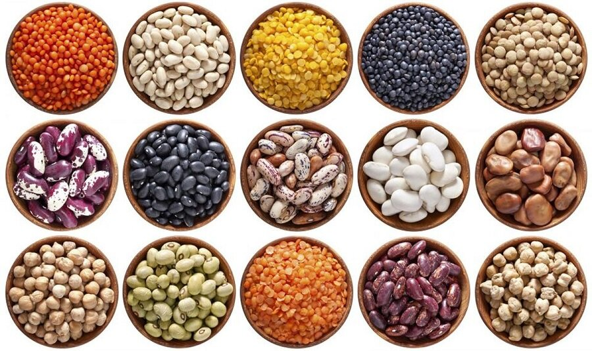
این گروه شامل
انواع حبوبات مانند نخود
انواع لوبیا، عدس، سویا، باقالا، لپه، ماش می باشد.
حبوبات منبع خوبی برای تامین
پروتئین، املاح و برخی ویتامین ها هستند.
مغز دانه ها(گردو، بادام، پسته، فندق، بادام زمینی و ... ) نیز منبع بسیار خوبی از چربیهای مفید (اسیدهای چرب ضروری)
فیبر، پروتئین، ویتامین E و اسید فولیک، B6 ، سلنیم و منیزیم می باشند.
از نکات قابل توجه در مصرف خصوصا گردو همزمان با داروی لووتیروکسین پرهیز شود
میزان توصیه شده برای مصرف از این گروه حداقل 1 واحد در روز می باشد.
هر واحد حبوبات شامل:
نصف لیوان پخته و معادل یک چهارم لیوان حبوبات خام است
لازم است ترکیبی از حداقل دو پروتئین گیاهی(مثل غلات و حبوبات) مصرف شود
تا یک پروتئین با کیفیت بالا به بدن برسد
مثل عدس پلو، لوبیاپلو، باقالاپلو، عدسی با نان، خوراک لوبیا با نان
حبوبات و مغزدانه ها

Slide 11
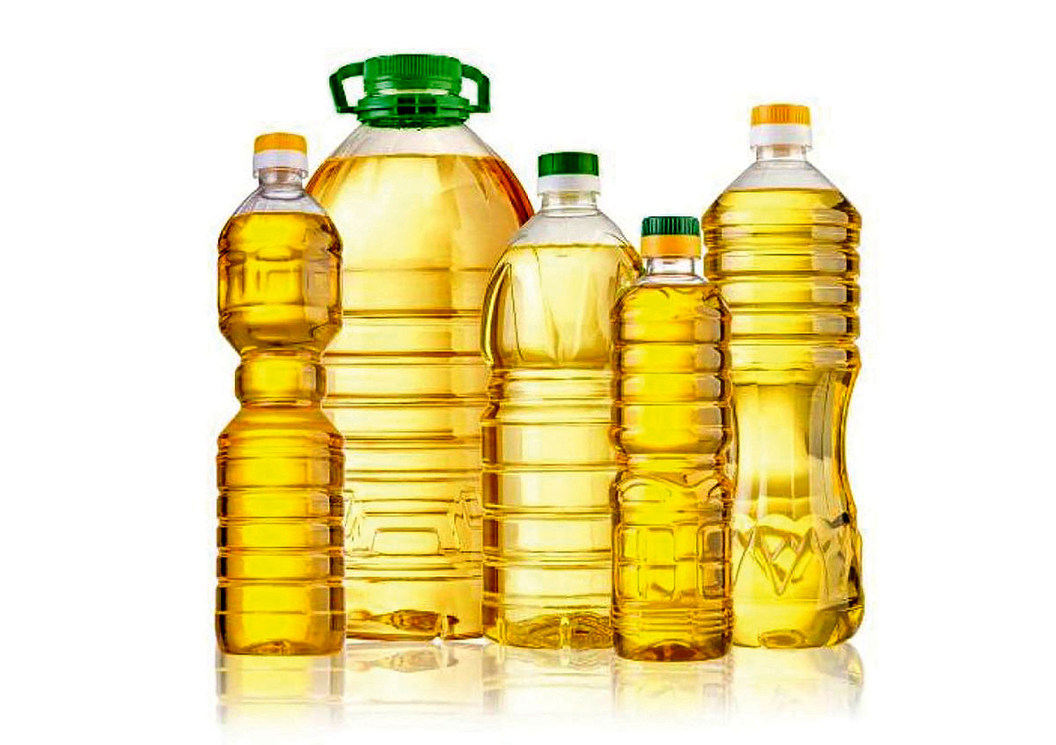
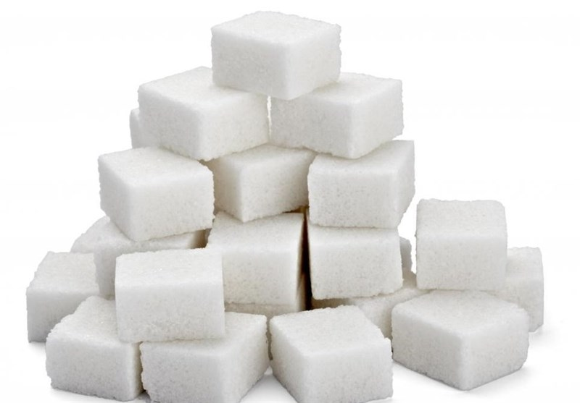
گروه متفرقه (گروه قندها و چربی ها و شورها)

Slide 12
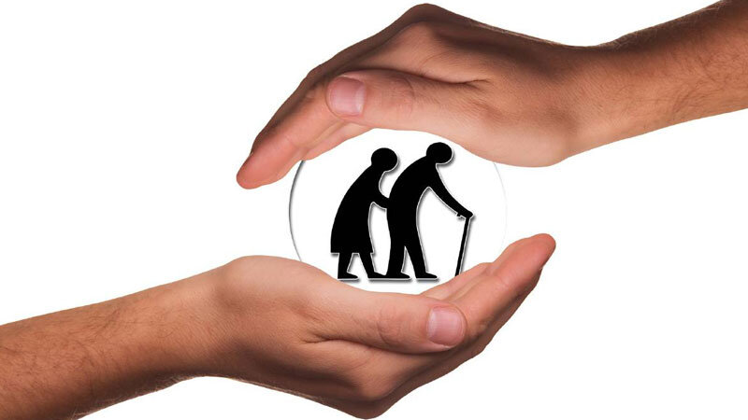
تغییرات فیزیولوژیک در سالمندی
ضعیف شدن حواس مثل چشایی و بویایی
کاهش احساس تشنگی
تهوع و کاهش اشتها و تغییر طعم غذاها که ناشی از عوارض جانبی داروهاست
ضعف سلامت دندانها مثل تحلیل لثه ها یا افتادن و از دست دادن دندانها
مشکلات و ناتوانی فیزیکی نظیر دیسفاژی، تحلیل عضلانی و کم تحرکی
دمانس و کاهش حافظه
افسردگی

Slide 13
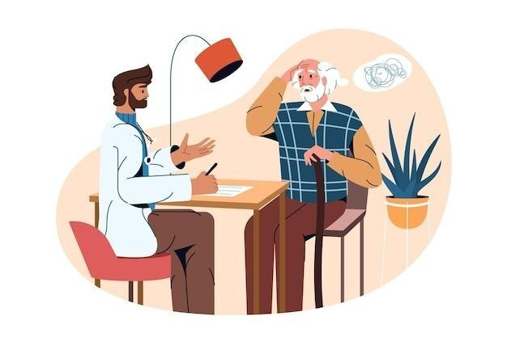
کم وزنی ( نمایه توده بدنی کمتر از 21)
و کم وزنی شدید ( نمایه توده بدنی کمتر از 19)
خطر عفونت، مرگ و میر را افزایش داده و موجب افت کارایی سالمن می شود.
از جمله دلایل این کم وزنی می توان به
بی اشتهایی
تحلیل توده عضلانی
لاغری مفرط(کاشکسی)
کم آبی اشاره کرد.
برای جلوگیری از تحلیل عضلانی میتوان توصیه به ورزش قدرتی مثل کار با وزنه 2-3 بار در هفته به مدت 30 دقیقه کرد
دلایل بی اشتهایی شامل
مسایل روحی و روانی
تغییرات چشایی و بویایی
تغییر عملکرد دستگاه گوارش
مسایل هورمونی می باشد.
سوتغذیه کم وزنی

Slide 14
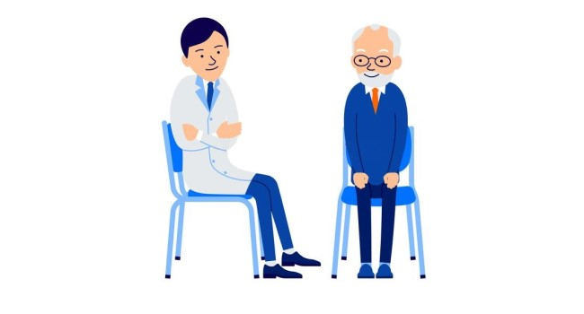
عوارض جانبی داروها
مشکلات بلع و دهانی هم از دیگر دلایل بی اشتهایی در این گروه سنی است.
کم آبی هم خود از جمله علل کم اشتهایی است.
لاغری مفرط معمولا به دنبال بیماری ایجاد می شود که کاهش شدید توده بدون چربی بدن به همراه افت چربی اتفاق می افتد.
در زمانی که امکان اندازه پیری قد سالمند وجود نداشته باشد
امکان اندازه گیری وزن سالمند وجود نداشته باشد
برای تعیین تقریبی bmi

Slide 15
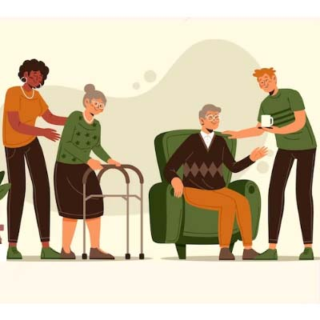
مداخلات تغذیه ای
مداخله تغذیه ای شامل افزایش وزن از طریق افزایش دریافت پروتئین، انرژی و مایعات می باشد.
در این افراد تغذیه به دفعات مکرر در روز توصیه می شود.
رژیم غذایی بایدحاوی مقادیر مناسبی از منابع غذایی (آهن و روی و...)
مانند جگر،انواع گوشت ها ،انواع حبوبات مانند نخود سبز، نان سبوس دار مانند نان جو وسنگک،شیر ولبنیات باشد.
برنامه غذایی و میان وعده هارا براساس اشتها و میل و رغبت فرد سالمند تنظیم شود.
بهتر است به فا صله هر 3-2ساعت میان وعده ای میل نمایند.
مصرف منابع مهم کلسیم،ویتامین هایD ، B12 و یا مکمل های آن توصیه می شود.
روزانه 8- 6لیوان مایعات(آب ، شیر، دوغ، آب میوه طبیعی و ...)بنوشند.
مصرف روزانه 6-5 وعده غذای سبک قابل پذیرش تر از سه وعده غذای اصلی است.
تنوع در مصرف روزانه مواد غذایی رعایت شود به این معنی که درروزهای متوالی غذاهای مشابه و تکراری مصرف نکنند.
روزانه به طور مرتب حداقل2 واحد میوه و 3 واحد سبزی مصرف کنند.
در صورت مشکلات گوارشی و دندانی به صورت پخته مصرف شوند.

Slide 16
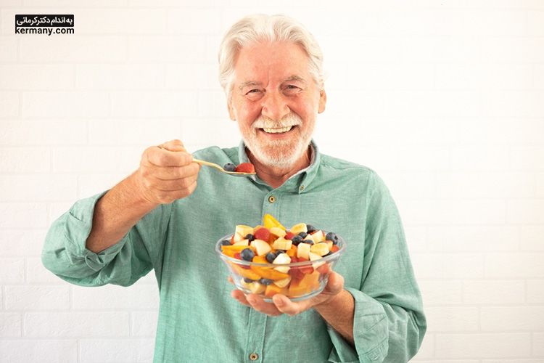
سبزی هایی نظیر گوجه فرنگی، هویج و گل کلم به عنوان میان وعده به شکل خام درسالاد و یا به شکل بخار پز یا آب پز میل شود.
ازغذاهای تهیه شده با سبزی ها (انواع آش، سوپ، برخی از خورش ها و ...) بیشتر استفاده شود.
برای افزایش اشتها در سالمندان لاغر غذا در بشقاب بزرگتر کشیده شود و از سبزیهای رنگی (هویج، گوجه فرنگی، فلفل دلمه ای، نخود فرنگی ، ذرت و...) در غذا استفاده شود.
مصرف غذاهایی که تهیه آنها آسان است مانند
فرنی، ما ست و خیار حاوی کشمش و گردو، شیربرنج، پوره تخم مرغ و سیب زمینی و شله زرد برای تکمیل انرژی دریافتی توصیه می شود.
در صورت وجود دیسفاژی،غذاها باید به شکل خرد شده و یا نرم و پوره شده استفاده شوند.
در زمان غذا خوردن نیزباید بدن در وضعیت مناسب، در حالت نشسته و راست قرار داشته باشد.
یکی از بهترین توصیه ها برای مقوی و مغذی کردن غذا،
اضافه کردن غلات جوانه زده (جوانه گندم، ماش یا عدس) و یا پودر غلات جوانه زده در برنامه غذایی می باشد.
مصرف جوانه غلات انرژی وپروتئین و ریزمغذی های غذا را افزایش می دهد.

Slide 17
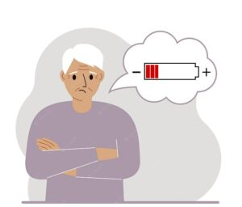
برای افزایش دریافت انرژی و پروتئین در سالمندان
می توان کمی پودرشیر خشک به غذاهایی مانند شیر، ماست، سوپ یا فرنی اضافه کرد
تخم مرغ آبپز در صبحانه یا میان وعده
یا همراه با غذا هایی همچون عدس پلو یا رشته پلو میل شود
در مصرف سفیده تخم مرغ در این بیماران محدودیت فوق وجود ندارد
می توانند یک سفیده کامل تخم مرغ که حاوی پروتئین کاملی است ،در هر روز مصرف نمایند.
انواع مغز ها(گردو، پسته، بادام و ...) بعنوان میان وعده میل شود.
ازانواع حبوبات در خورش ها، آش ها، خوراک ها، آبگوشت و عدسی، خوراک لوبیا و غیره استفاده شود.
ازگروه نان و غلات مانندنان، برنج، انواع ر شته، بلغور جو وگندم به مقدار بیشتر استفاده شود.
از سیب زمینی آب پز درانواع غذاها و یا در میان وعده ها استفاده کنند.

Slide 18
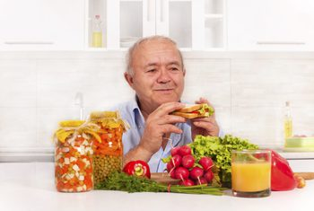
حداقل دو میان وعده شامل
بیسکویت(ترجیحا"سبوس دار)
نان و پنیر
نان و سیب زمینی
نان و تخم مرغ
نان و خرما
نان روغنی و نان شیر مال همراه با یک لیوان شیر
انواع میوه در فواصل وعده های اصلی غذایی استفاده کنند.
روغن زیتون داخل سالاد اضافه کنند.
ازگروه لبنیات شامل شیر، ماست، پنیر و بستنی کم خامه
بعنوان میان وعده به اشکال مختلف
(بیسکویت وشیر، نان و ماست، نان و پنیر، شریربرنج، فرنی و .....) استفاده شود.
"در صورت عدم تحمل شیر حتما"روزانه حداقل دو لیوان ماست مصرف شود."
سالمندان لاغر می توانند روزانه3تا4سهم از مواد این گروه مصرف کنند.

Slide 19
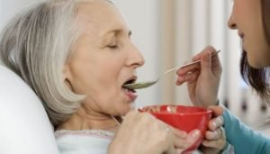
تغییرات لازم در نحوه آماده سازی غذا
مانند اضافه کردن سس های ملایم
عصاره گوشت به غذا
قطعه قطعه کردن غذا برای کنترل بلع باید ایجاد کرد.
برای افرادی که دهان چسبنده دارند یا ترشحات بزاق کاهش یافته یا خشکی دهان دارند:
غذاهای آبکی مانند آبگوشت، عصاره مرغ و گوشت یا آب به غذا اضافه شود.
با انتخاب دقیق غذاها از اسپیراسیون پیشگیری شود:
غذاهای غلیظ، نرم و پوره شده بجای مایعات رقیق.
قوام مواد به حد عسل، نکتار میوه هاو یا پوره رسانده شود.
گوشت را می توان با پوره سیب زمینی یا همراه آبگوشت، نرم و میل کرد
از مصرف مایعات و نوشیدنی های بسیار داغ، کافئین و غذاهای تند و حاوی فلفل پرهیز کنید.
توصیه های کلی در اختلال بلع یا دیسفاژی

Slide 20
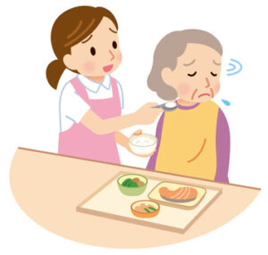
از دادن غذاهایی که امکان پریدن در حلق و خفگی را داشته پرهیز کنید مانند
مانند ترشی، سرکه و غذاهای ترش
غذاهای خشک و یا چیپسی مانند کراکرها
ماهی های استخوان دار
گوشت های سفت
کره بادام زمینی چسبناک، موز، غذاهای رقیق که به راحتی آسپیره می شوند.
نوشیدنی ها و میوه های بسیار شیرین که بزاق را افزایش می دهند.
در صورت عدم مصرف کافی غلات کامل، میوه و سبزی، لازم است
فرد از نظر کمبود فیبر و ویتامین های A و C پایش و مراقبت شود.
برای کاهش حساسیت دهانی، از غذاهای سردتر استفاده کنید.
سبوس خرد شده غلات
فرمولا های پرفیبر
می تواند به بهتر شدن یبوست کمک کند.

Slide 21
راه حل های ساده دسترسی به غذای سالم در سالمندان
آیا نمی توانید غذا را خوب بجوید؟

Slide 22
آیا مشکل نفخ و برگشت غذا از معده دارید؟

Slide 23
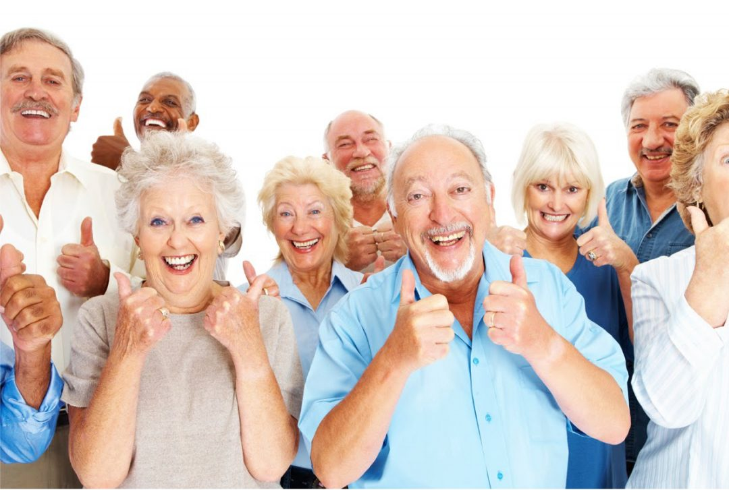
گاهی با همسالان خود در همسایگی برنامه ریزی کرده و غذا بخورید.
تا حد امکان غذا را در کنار اعضای خانواده و یا دوستان خود صرف کنید.
با سایر دوستان هم سن خود گروهی را تشکیل دهید و غذای خود را به شکل دورهای در کنار هم صرف کنید.
در فعالیتهای اجتماعی از جمله ورزش های صبحگاهی در پارک محله،عضویت درباشگاه ها و دورهمی ها یپیشکسوتان
میهمانیها، جشنها و مراسم مذهبی و... مشارکت فعال داشته باشید.
فعالیتهایی که روحیه شما را بهبود میبخشد مانند باغبانی، گل کاری، پرداختن به کارهای تولیدی و...انجام دهید.
از خواب زیاد، پرخورى، تنبلى و سستى اراده بپرهیزید.
ورزش مستمر و منظم (بر حسب تواناییهای فردی) موجب کسب انرژی، تقویت اراده و رفع بی حوصلگی میگردد.
آیا میل به غذا خوردن ندارید؟

Slide 24
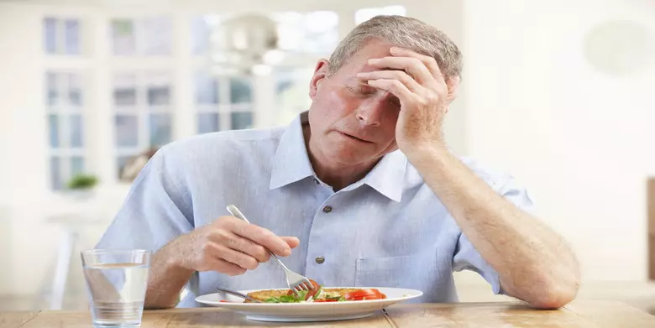
ممکن است قورت دادن و بلع غذا برایتان دشوار باشد.
در این حالت غذا به مدت طولانی تری در دهان باقی میماند
و یا ممکن است احساس گیر کردن غذا در ناحیه گلو و یا حتی پایینتر از ناحیه گلو داشته باشید. برای سهولت بلع و جلوگیری ازخفگی احتمالی و پریدن غذا به داخل ریه ها لازم است
تغییراتی در غذای خود ایجاد کنید.
آیا در بلع مشکل دارید؟

Slide 25
در صورتیکه دهانتان چسبنده و یا خشک است و بزاق دهانتان کاهش یافته
بیشتر ازغذاهای آبکی مانندآبگوشت، عصاره مرغ یاگوشت استفاده کرده و یا آب به غذا اضافه کنید.
اگر در زمان غذا خوردن،مکررا دچار سرفه می شوید و غذا به گلویتان می پرد
سعی کنید در زمان صرف غذا از صحبت کردن پرهیز کنید و غذاهای غلیظ
نرم و پوره شده بجای مایعات رقیق و آبکی استفاده کنید.
بهتر است در اینگونه موارد قوام مواد مشابه عسل، نکتار میوه ها و یا پوره باشد.
اگر در بلع گوشت مشکل دارید می توان آن را به مراه پوره سیب زمینی یا همراه آبگوشت نرم کرده و میل کنید.
از مصرف مایعات و نوشیدنی های بسیار داغ، کافئین و غذاهای تند و حاوی فلفل پرهیز کنید.
ازمصرف غذاهای خشک و یا چیپسی مانند کراکرها، ماهی های استخوان دار، گوشت سفت، کره بادام زمینی چسبناک
موز،ونوشیدنی ها و میوه های بسیار شیرین خودداری کنید.
در صورت مصرف مواد غذایی با اندازه کوچک که احتمال پریدن به حلق دارند مانند
ذرت بوداده، غلات صبحانه، حبوبات و مغزها، ذرت و یا تکه های کرفس، آناناس،میوه ها و سبزیجات،
آنها را به شکل پودر،له شده،پوره،مخلوط میوه و هر شکل مناسب دیگر بطور جداگانه یا اضافه شده به سایرغذاها میل کنید.

Slide 26
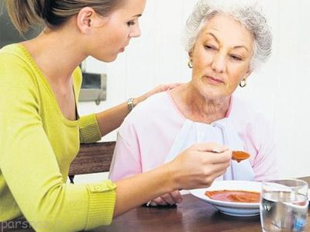
در صورت سوزش شدید دهان بدلیل زخم در محل لثه ها یا هر علت دیگر
از مصرف غذاهای ترش و اسیدی مانند ترشی، سرکه، آبلیمو و غذاهای حاوی این ترکیبات پرهیز کرده
و از غذاهای نرم با درجه حرارت ملایم استفاده کنید.
برای کاهش حساسیت دهان، از غذاهای سردتر استفاده کنید.
اگر قدرت بلع غذا را ندارید بهتر است
ازغذاهای خیلی سرد یا خیلی گرم، غذاهای غلیظ یا حتی غذاهای چسبناک برای بلع بهتراستفاده کنید.
بعد از صرف غذا و برای پیشگیری از پوسیدگی دندانها حتما مسواک بزنید.
مطمئن شوید که غذا در دهان و یا بین لثه ها و حفره دهان باقی نمانده باشد.

Slide 27
تغذیه در بیماری های غیرواگیردار
تغذیه در دیابت
در حال حاضر معتقدند رژیم غذایی بیماران دیابتی باید از نظر کمی وکیفی با آنچه برای یک فرد غیر دیابتی مطلوب است نزدیک باشد.
به طور کلی در توصیه رژیم غذایی بیماران دیابتی از همان روش به کار رفته برای رژیم غذایی افراد عادی استفاده می شود.
رژیم غذایی باید حاوی انرژی کافی برای انجام فعالیت های روزمره باشد و در عین حال به کنترل وزن بدن کمک کند.

Slide 28
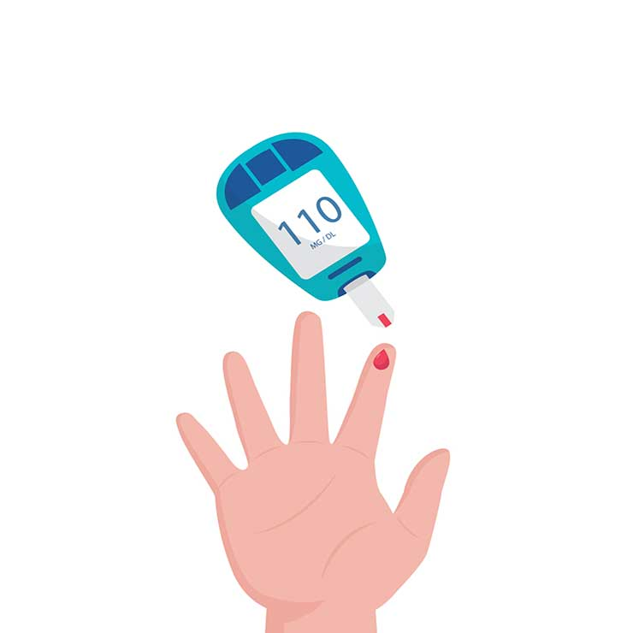
مواد غذایی با سدیم بالا نظیر:
غذاهای شور، کالباس، سوسیس، پنیر پیتزا، چیپس، پفک و غذاهای کنسروی، سس کچاپ ، سس های سالاد ترشی و انواع شورها
مواد غذایی پر چرب حاوی کلسترول بالا و یا اسیدهای چرب ترانس نظیر:
لبنیات پرچرب، کره، خامه،غذاهای سرخ شده،گوشت های قرمز پرچرب و روغن جامدو نیمه جامد، کله پاچه و مغز،سیب زمینی سرخ شده
توصیه به مصرف روغن هایی مثل زیتون و کانولا خصوصا در کبد چرب اهمیت ویژه ای دارد.
موادغذایی حاوی قندهای ساده نظیر :
قند و شکر،عسل، مربا،انواع شیرینی ها،کیک، کلوچه، بیسکویت های حاوی قند
نوشابه های گازدار، ماءالشعیر ، شربت ها و
سایر نوشیدنی های شیرین،انواع بستنی و آب میوه های تجاری که دارای قند افزوده هستند.
بیماران دیابتی باید از مصرف کدام مواد غذایی پرهیز نمایند؟

Slide 29
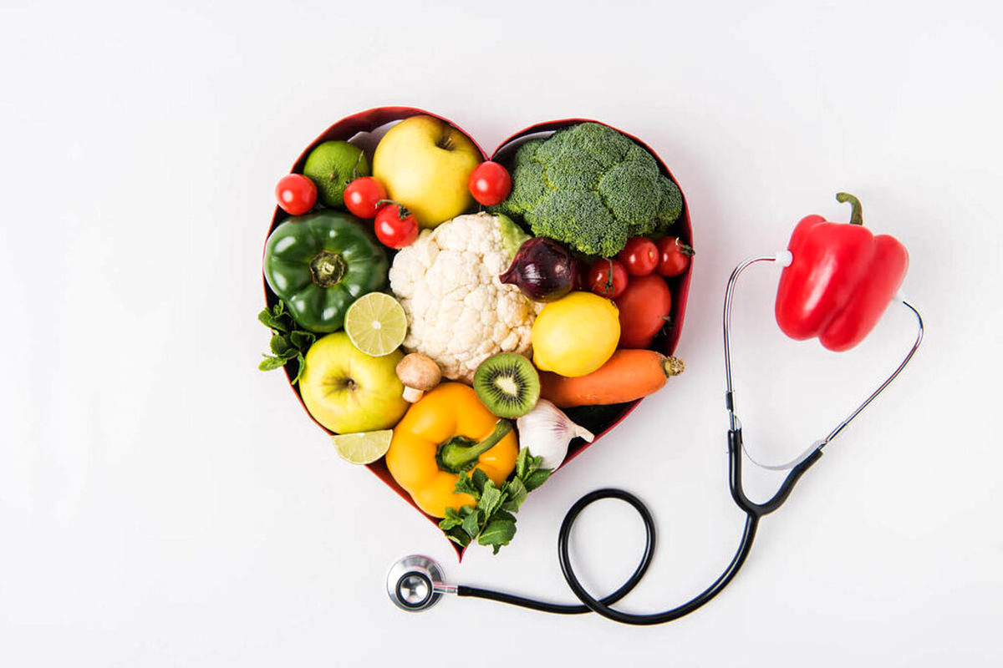
فرد دیابتی باید کدام مواد غذایی را در رژیم غذایی خود بیشتر مصرف نماید؟
تمامی سبزیجات به خصوص سبزیجات تیره رنگ و برگ دار
مصرف متعادل میوه ها
حبوبات نان های سبوس دار مانند: نان سنگک ونان جو شیر و ماست و پنیرکم چربی
روغن زیتون و گردو
ماهی و غذاهای دریایی

Slide 30
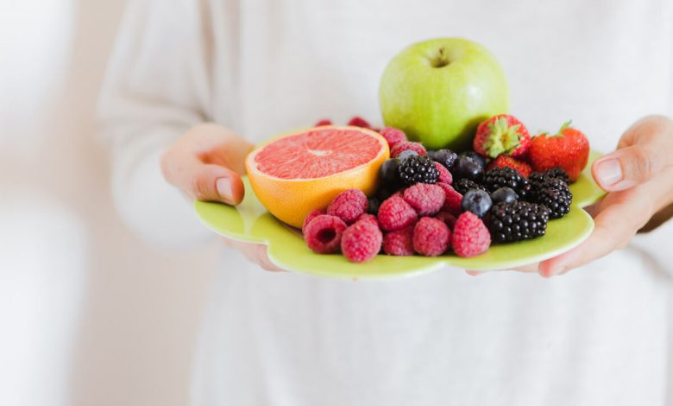
غذا در دفعات زیاد و کم حجم استفاده نمایید.
مصرف نان های سفید و برنج را کاهش داده و نان های سبوس دار، برنج قهوه ای و حبوبات را جایگزین آنها کنید.
حداقل 5 واحد از میوه ها و سبزی ها را در روز مصرف کنید.
مصرف روغن های جامد و نیمه جامد، غذاهای آماده و سرخ شده و همچنین چربی های موجود در منابع غذائی حیوانی
(کره، خامه،سرشیر، دمبه، روغن حیوانی،گوشت قرمز و فراورده های آن) را کاهش دهید.
دریافت نمک (سدیم ) و غذاهای شور و کنسرو شده را کاهش دهید.
مصرف قندهای ساده (قندو شکر، شکلات، نقل ، شیرینی ها و ...) را کاهش دهید.

Slide 31
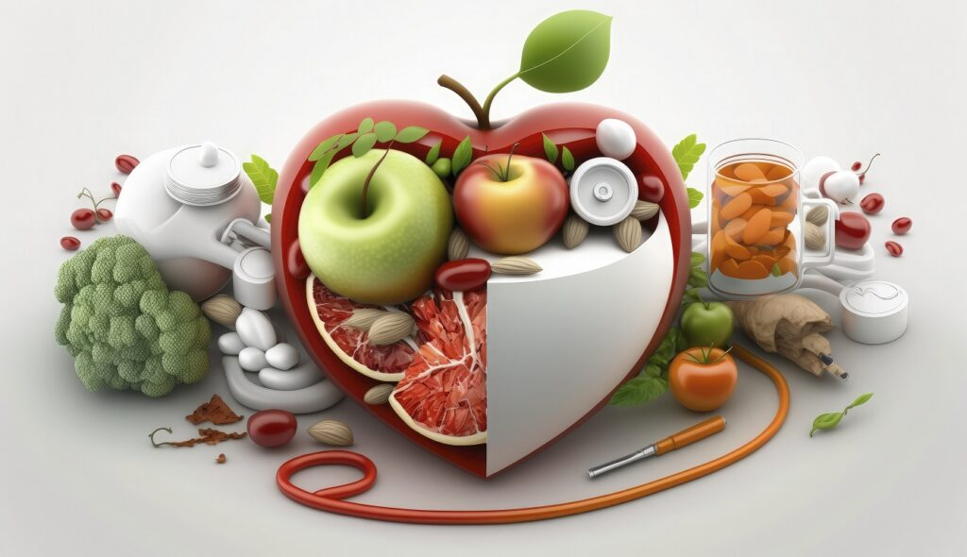
اینکه گفته می شود:
"فرد دیابتی به هیچ وجه نباید برنج یا سیب زمینی یا میوه مصرف نماید"
"مواد غذایی تلخ باعث کاهش قند خون می شوند "
یک باور غلط در میان جامعه می باشد و نباید بدان ها توجه نمود.
عسل دارای قند ساده است و مصرف آن باید محدود شود .
مصرف شیرین کننده های مصنوعی و جایگزین های شکر از راهکارهای مناسب جهت کاهش مصرف قند می باشد.
برنج را افراد دیابتی می توانند روزانه و به مقدار متعادل مصرف نمایند.
اما بهترین راه کاهش مصرف برنج و نان سفید جایگزین کردن آنها با حبوبات و نان های سبوس دار است.
فرد دیابتی می تواند روزانه مقدار متعادلی از انواع میوه ها را مصرف کند .
منابع غذایی حاوی
روی، ویتامینC مثل مرکبات و سبزی های تازه و ویتامین A مثل زردآلو، هلو،آلو، انبه
گوجه فرنگی و هویج و کدو حلوایی
را دررژیم غذایی خود بگنجانید زیرا این مواد حساسیت به انسولین را افزایش می دهند

Slide 32
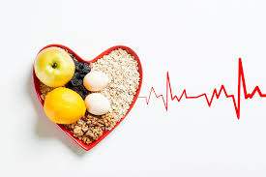
تغذیه دربيماري هاي قلبي-عروقي و فشار خون بالا
با تغییرات ساده درسبک زندگی خود مانند
کاهش چربی و نمک رژیم غذایی
و فعالیت بدنی منظم میتوان باعث کاهش
سطح چربی (کلسترول)وفشارخون شد و احتمال بروز بسیاری از بیماریها از جمله دیابت و بیماریهای عروق کرونرقلب را کاهش داد.
برای پیشگیری از فشار خون بالا به میزان سدیم درج شده برروی برچسبهای بسته های مواد غذایی دقت کنید.
فشارخون بر اثرچاقی بالا میرود
زیرا افزایش وزن، سبب افزایش کار قلب میشود در نتیجه کاهش وزن در کنترل فشار خون موثر می باشد.
از مصرف دخانیات اجتناب شود
زیرا افزایش ضربان قلب، خطر استعمال دخانیات باعث ابتلا به فشار خون بالا، گرفتگی عروق و نهایتا ً ایجادحمله قلبی و سکته میشود.
درمیان وعده ها به جای مصرف چیپس وپفک، چوب شور وسایر تنقلات پرنمک،
از مغزها (بادام، پسته، فندق، گردو ازنوع بو نداده و خام)
ماست کم چرب،پنیر کم نمک و کم چرب
ذرت بدون نمک
انواع سبزی (کاهو، جعفریو)..که دارای منیزیم هستند استفاده کنید.

Slide 33
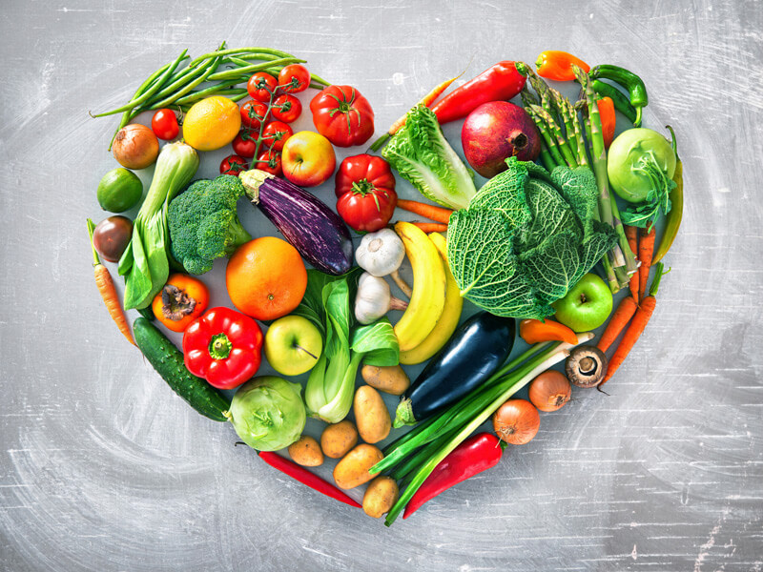
برخی سبزی ها مثل
چغندر، هویج، کلم پیچ، اسفناج، کرفس، شلغم و انواع کلم ها
سدیم زیادی دارند وبهتر است مصرف آنها محدود شود.
از غلات، نان و ماکارونی تهیه شده ازگندم کامل (سبوس دار(
برنج قهوه ای به دلیل داشتن فیبر و ویتامین استفاده شود.
در برنامه غذایی روزانه از
میوه ها، سبزی ها، حبوبات و غلات که ازمنابع پتاسیم هستند
(زردآلو، گوجه فرنگی، هندوانه، موز، سیب زمینی، آب پرتقال و گریپ فروت منبع خوبی از پتاسیم هستند)بیشتر استفاده کنید.
درصورتیکه بیمار داروی اسپیرونولاکتون مصرف می کند باید در مصرف میوه وسبزیجات احتیاط شود.
مصرف روغنها را کاهش دهید وا ز
روغن هایی با منبع حیوانی مانند پیه، دمبه و کره استفاده نکنید
انواع روغنهای گیاهی
مایع مانند روغن زیتون، روغن سویا یا کلزا، ذرت و آفتابگردان را جایگزین نمایید.
مصرف مواد غذایی حاوی اسید چرب اشباع و کلسترول
(گوشت قرمز، لبنیات پر چرب، زرده تخم مرغ) را در برنامه غذایی روزانه کاهش دهید
گوشت ماهی، مرغ وسویا را جایگزین کنید.

Slide 34
پوست مرغ حاوی مقدار زیادی چربی است وباید قبل ازطبخ، پوست مرغ کاملا جدا شود.
در مصرف نوشیدنی های کافئین دار مانند چای و قهوه، اعتدال را رعایت کنید.
از مصرف نمک در سر سفره اجتناب نمایید
و به جای آن از چاشنی هایی مانند سبزی های معطر تازه یا خشک مانند (نعناع، مرزه، ترخون، ریحان و...)
یا سیر، لیموترش تازه و آب نارنج برای بهبود طعم غذا و کاهش مصرف نمک استفاده کنید.
کمبود کلسیم موجب افزایش فشارخون و در نتیجه ابتلا به بیماریهای قلبی عروقی می شود.
مصرف منابع کلسیم (شیر و انواع لبنیات کم چرب) را افزایش دهید.
با مصرف3-2واحد از گروه شیر ولبنیات کلسیم مورد نیاز بدن تامین می شود.
روزانه یک قاشق سوپخوری روغن زیتون همراه غذا یا سالاد استفاده نمایید.
نان لواش، نان باگت، نان ساندویچی وبطور کلی نان هایی که با ارد سفید تهیه شده اند و فاقد سبوس هستند را کمتر مصرف کنید.
بهترین نان،از نظر میزان سبوس،نان سنگک ونان جو است.
از مصرف مواد غذایی مانند:
شیرینی خامه ای، چیپس، بستنی خامه ایی و سنتی، نوشابه هاو نوشیدنی های شیرین وگازدار، کره، مارگارین، روغن حیوانی، روغن نباتی جامد ونیمه جامد
دمبه، مرغ با پوست و گوشت های چرب،ماهی دودی وسایر غذاهای نمک سود شده
پنیر و ماست خامه ایی،غذاهای چرب و سرخ شده
غذاهای شور وپر نمک،سوسیس، کالباس وهمبرگر، پیتزا،کله پاچه، مغز، دل و قلوه پرهیز نمایید.

Slide 35
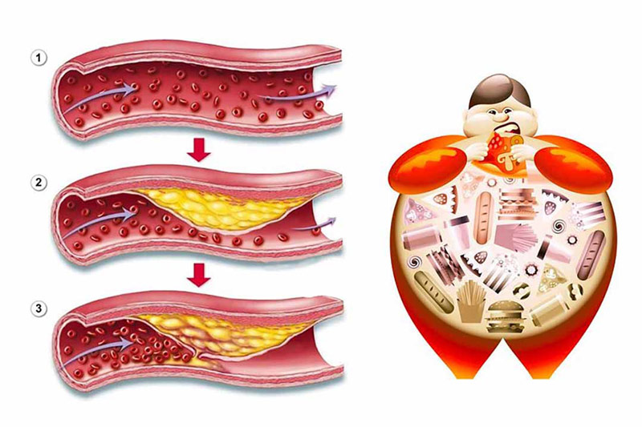
پيشگيري و کنترل اختلال چربي خون(کلسترول)
رژیم غذایی پر فیبرداشته باشید
مصرف زیاد سبزی و میوه، غلات کامل، حبوبات و دانه ها موجب کاهش LDLو همچنین کاهش وزن می شود
اگر می خواهید LDL کاهش یابد مصرف چربی های اشباع را کاهش دهید
چربی ترانس را تقلیل دهید یعنی پرهیز از مصرف غذاهای سرخ کرده و بسیاری از تنقلات، روغن های جامد ونیمه جامد و فست فودها
مغز دانه ها به کاهش کلسترول خون کمک می کند البته درنظر داشته باشید که به دلیل کالری بالا باید به تعادل مصرف شوند.
روغن های مایع و غیر اشباع مانند کانولا، زیتون و آفتابگردان، ذرت ، کنجد و...
سبب کاهشLDL می شود؛ اما به هر حال به دلیل کالری بالا باید تعادل رعایت شود.
مصرف گوشت قرمز را کاهش و مصرف ماهی وگوشت بدون چربی ماکیان را افزایش دهید.
تمام چربیها و پوست را قبل از پخت از گوشت و مرغ جدا کنید

Slide 36
غذاها را بجای سرخ کردن، بصورت آب پز، تنوری ، بخارپز مصرف کنید
در صورت تمایل به سرخ کردن ، با مقدار کم روغن و به مدت کوتاه تفت دهید.
چربی موجود در خورش ها و آبگوشت را قبل از سرو کردن جدا کنید.
تا حد امکان روغن کتلت و کوکو را بعد از پخت بوسیله دستمال یا کاغذهای جاذب روغن بگیرید.
تا حد امکان از مصرف گوشتهای فراوری شده مانند:
هات داگ، سوسیس،ژامبون، ناگت مرغ و گوشت، حتی با عنوان«کم چرب» خود داری کنید.
ماهی های چرب مانند سالمون، ماهی آزاد ، ساردین و قزل آلاکه حاوی امگا3 بالایی هستند
سبب کاهش تری گلیسرید خون و تنظیمHDLمی شوند.
پروتئین سویا برخی اثرات مفید دارد و سبب کاهش LDLو تری گلیسرید و افزایشHDL می شود.
مصرف سیب زمینی را کاهش و مصرف دانه ها و غلات کامل،نان های سبوس دار، حبوبات و برنج قهوه ای را افزایش دهید.

Slide 37
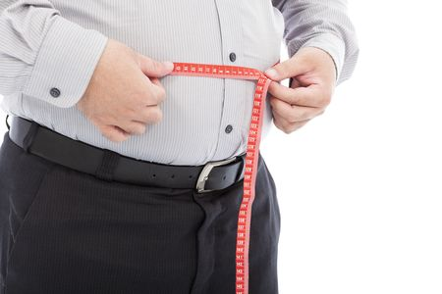
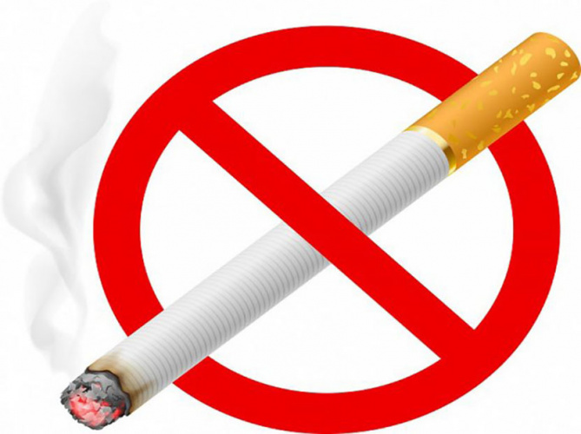
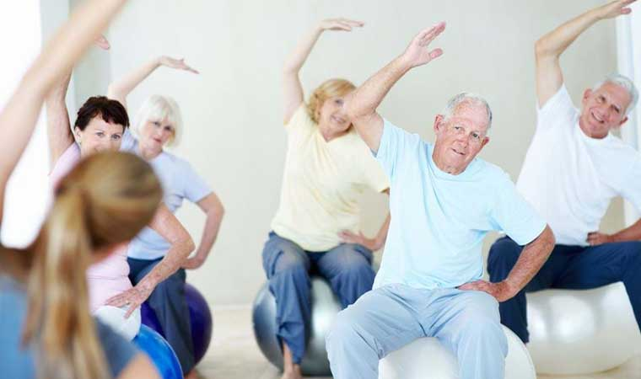
غلات بدون سبوس مانند برنج سفید و نان سفید
سبب افت سریع قند خون و گرسنگی زودرس می شود
و اضافه دریافت آن سبب چاقی و تجمع در بدن بصورت چربی می شود.
وزن خود را کم کنید
کمک به کاهش کلسترولLDL
و تری گلیسرید و افزایشHDL
کمک به کاهش فشار خون
کاهش خطر حملات قلبی و سکته و کاهش فشار بر مفاصل و رباط ها
استعمال دخانیات را ترک کنید
سبب افزایشHDL
کاهش خطر بیماریهای قلبی عروقی و سکته می شود
برنامه منظمی برای ورزش داشته باشید
ورزش کردن سبب افزایشHDL
کاهش LDLمی گردد (40دقیقه ورزش مانند قدم زدن، شنا، دوچرخه سواری به تعداد3تا4بار در هفته)

Slide 38
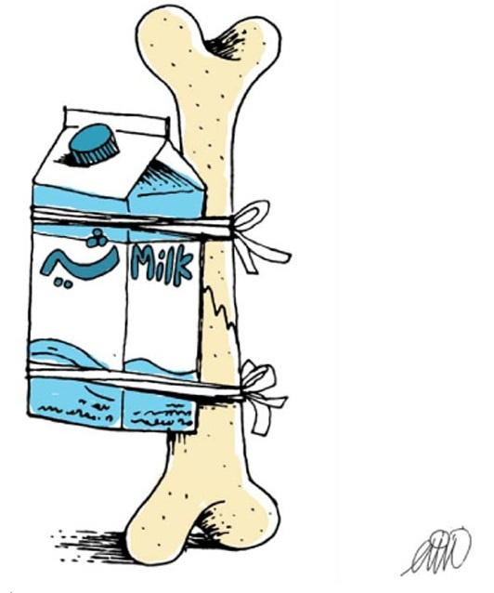
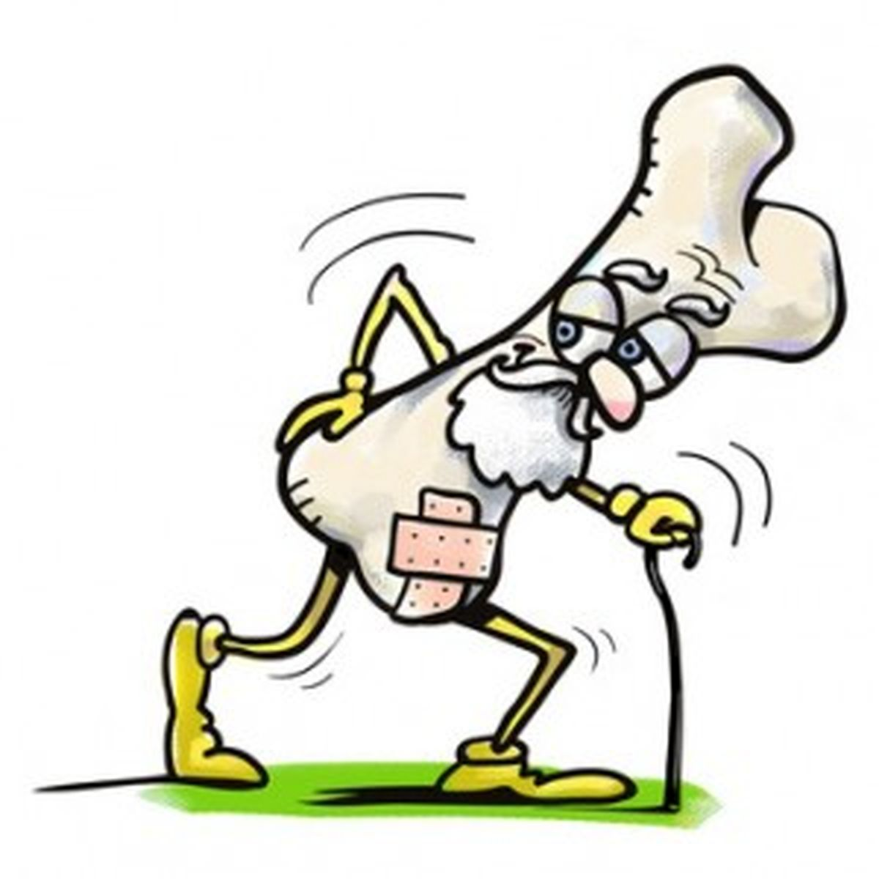
تغذیه درپوکي استخوان
برای حفظ سلامت واستحکام استخوان هاو جلوگیری از شکستگی استخوان ناشی از پوکی استخوان توصیه کنید:
روزانه کلسیم کافی (حداقل1000میلی گرم) از طریق مصرف منابع غنی آن خصوصا "انواع لبنیات" کم چرب دریافت شود.
برای جذب کلسیم باید مقادیر
کافی ویتامینD(حدود400واحد بین المللی در روز) از نور مستقیم خورشید و منابع غذایی آن (زرده تخم مرغ، جگر، ماهی) دریافت شود.
مدت زمان استفاده از نور خورشید حدود10 دقیقه در روز است.
نوشیدنی های طبیعی مانند
آب میوه، دوغ وشیر و انواع شربت ها به جای نوشابه های کافئین دار (انواع کولاها، چای و قهوه) مصرف شوند
انواع ماهی به ویژه ماهی های استخوانی مصرف می شوند
را به عنوان منابع غنی از پروتئین، کلسیم، روی، فلوئور و ویتامینDمصرف نمایند

Slide 39
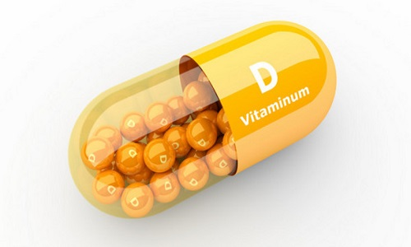
لازم است همواره وزن در محدوده ایده آل حفظ گردد و از افزایش یا کاهش مفرط آن پرهیزشود
روزانه30 دقیقه پیاده روی تند داشته باشید
روزانه حداقل 3واحد از گروه شیر ولبنیات کم چرب ( کمتر از5/2درصد چربی)مصرف کنید
طبق برنامه مکمل یاری کشوری
ماهانه یک عدد مکمل50هزارواحدی ویتامین "د"
و روزانه یک عدد کلسیم یا کلسیم "د "جهت پیشگیری مصرف کنید.
در صورت محرز شدن کمبود ویتامین د ، دوره درمانی توسط پزشک معالج تنظیم می شود

Slide 40
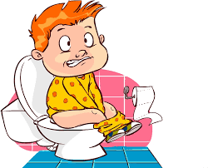
تغذیه در یبوست
دریافت مایعات بیشتر، در قدم اول مصرف آب، آبجوش، چای بسیار کمرنگ به میزان دو برابر قبل
کم آبی از اهمیت ویژه ای در سالمندان برخوردار است یکی از علائم کم آبی تیره شدن رنگ ادرار میباشد
در مرحله بعد افزایش مصرف سبزیها و میوه های تازه (مانند گلابی، انگور و انجیر)
و یا میوه های خشک خیسانده شده (مانند آلو، انجیر، قیصی، زردآلو، هلو)
نان سبوسدار و یا غلات کامل،
انواع غذاهای آبکی مثل سوپ و آش و خورشتهای سبزی (کرفس و آلواسفناج)
افزودن یک قاشق روغن زیتون به غذا
مصرف منظم صبحانه
تنظیم وعده های غذایی (صرف غذا در زمانهای منظم)
دفع مدفوع درهنگام احساس نیاز به دفع و خودداری از نگهداشتن مدفوع
دریافت آب گرم به ویژه در حالت ناشتا
فعالیت بدنی (پیاده روی و...) و خودداری از خوابیدن و نشستن های طولانی مدت
کنترل استرس
تنظیم خواب
در مرحله آخر زیر نظر پزشک از ملینهای گیاهی استفاده شود

Slide 41
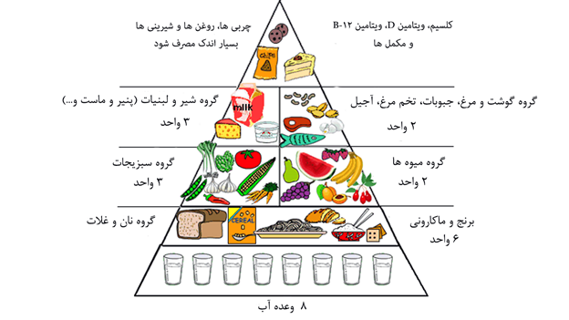
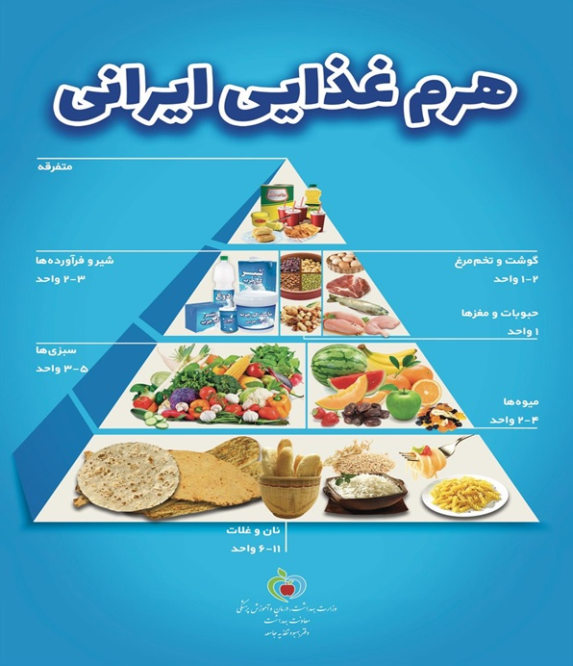

Slide 42
به پایان آمد این دفتر
حکایت همچنان باقیست

